Slide 1
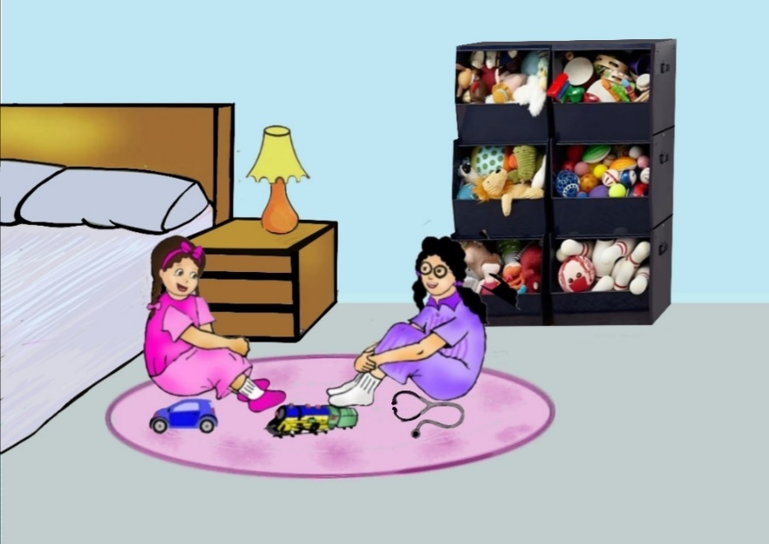
الـحَلْقَةُ الأُولى / اللُّغَةُ العَرَبيّةُ / الصَّفُّ الأَوَّلُ الابْتِدائِيُّ / الفَصْلُ الدِّراسيُّ الثّاني
وَحْدَةُ: (أَلْعابُنا وَهِواياتُنا) الدَّرْسُ السّادِسُ: حَرْفُ (ق)
2- التَّحَدُّثُ وَالقِراءَةُ
وزارة التربية والتعليم –الفصل الدراسي الثاني 2020-2021م

Slide 2
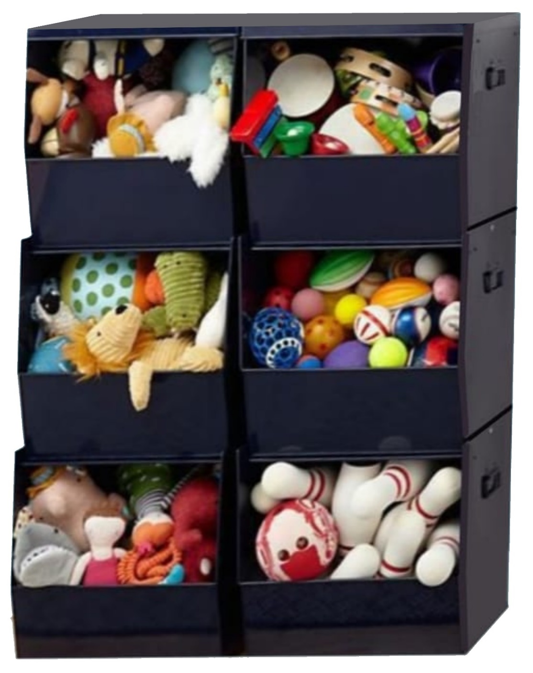
التّحدّث
وزارة التربية والتعليم –الفصل الدراسي الثاني 2020-2021م

Slide 3
أوَّلًا: أَقْرَأُ النَّصَّ مَعَ الـمُعَلِّمِ.
القراءة
رِحابُ تُحافِظُ عَلَى لُعَبِها
في غُرْفَةِ رِحابَ لُعَبٌ جَميلَةٌ؛ فَهَذا قِطارٌ سَريعٌ، وَهَذِهِ سَيّارَةٌ زَرْقاءُ تَقودُها عَنْ بُعْدٍ، وَتِلْكَ سَمّاعَةٌ تَقيسُ بِها نَبْضَ دُمْيَتِها.
تُحِبُّ رِحابُ لُعَبَها، وَتُحافِظُ عَلَيْها، وَتَضَعُها في خِزانَتِها بِنِظامٍ بَعْدَ اللَّعِبِ.
مَساءَ الـجُمُعَةِ زارَتْ أَميـرَةُ رِحابَ؛ لِتَلْعَبَ مَعَها. قالَتْ أَميرةُ: "ما أَجْمَلَ لُعَبَكِ يا رِحابُ! إِنَّكِ تُحْسِنينَ الـــــمُحافَظَةَ عَلَيْها".
شَكَرَتْ رِحابُ أَميرَةَ، وَقالَتْ لَها: "تَعالَيْ نَلْعَبْ بِالْقِطارِ". فَقالَتْ أَميرَةُ: "حَسَنًا، إِنَّـها لُعْبَتي الْــمُفَضَّلَةُ. "
قَضَتِ البِنْتانِ وَقْتًا جَميلًا في اللَّعِبِ، ثُمَّ أَعادَتْ رِحابُ لُعَبَها إِلى الْخِزانَةِ بِنِظامٍ.
وزارة التربية والتعليم –الفصل الدراسي الثاني 2020-2021م
اللُّغَةُ العَرَبِيَّةُ / الصَّفُّ الأَوَّلُ الابْتِدائِيُّ/ الدَّرْسُ السّادس: حرف (ق)/ ثانِيًا: التَّحَدُّثُ وَالقِراءَةُ

Slide 4
أوَّلًا: أَقْرَأُ النَّصَّ مَعَ الـمُعَلِّمِ.
القراءة
رِحابُ تُحافِظُ عَلَى لُعَبِها
في غُرْفَةِ رِحابَ لُعَبٌ جَميلَةٌ؛ فَهَذا قِطارٌ سَريعٌ، وَهَذِهِ سَيّارَةٌ زَرْقاءُ تَقودُها عَنْ بُعْدٍ، وَتِلْكَ سَمّاعَةٌ تَقيسُ بِها نَبْضَ دُمْيَتِها.
تُحِبُّ رِحابُ لُعَبَها، وَتُحافِظُ عَلَيْها، وَتَضَعُها في خِزانَتِها بِنِظامٍ بَعْدَ اللَّعِبِ.
مَساءَ الـجُمُعَةِ زارَتْ أَميـرَةُ رِحابَ؛ لِتَلْعَبَ مَعَها. قالَتْ أَميرةُ: "ما أَجْمَلَ لُعَبَكِ يا رِحابُ! إِنَّكِ تُحْسِنينَ الـــــمُحافَظَةَ عَلَيْها".
شَكَرَتْ رِحابُ أَميرَةَ، وَقالَتْ لَها: "تَعالَيْ نَلْعَبْ بِالْقِطارِ". فَقالَتْ أَميرَةُ: "حَسَنًا، إِنَّـها لُعْبَتي الْــمُفَضَّلَةُ. "
قَضَتِ البِنْتانِ وَقْتًا جَميلًا في اللَّعِبِ، ثُمَّ أَعادَتْ رِحابُ لُعَبَها إِلى الْخِزانَةِ بِنِظامٍ.
وزارة التربية والتعليم –الفصل الدراسي الثاني 2020-2021م
اللُّغَةُ العَرَبِيَّةُ / الصَّفُّ الأَوَّلُ الابْتِدائِيُّ/ الدَّرْسُ السّادس: حرف (ق)/ ثانِيًا: التَّحَدُّثُ وَالقِراءَةُ

Slide 5
ثانِيًا: أَفْهَمُ النَّصَّ.
1- أُلَوِّنُ مُرَبَّعَ الكَلِمَةِ الـمُناسِبَةِ:
تَضَعُ رِحابُ لُعَبَـها بِنِظامٍ في |  | حَقيبَتِها |  |  |  | خِزانَتِها
لُعْبَةُ أَميرَةَ الـمُفَضَّلَةُ هي |  | القِطارُ |  |  |  | السَّيارَةُ
وزارة التربية والتعليم –الفصل الدراسي الثاني 2020-2021م
اللُّغَةُ العَرَبِيَّةُ / الصَّفُّ الأَوَّلُ الابْتِدائِيُّ/ الدَّرْسُ السّادس: حرف (ق)/ ثانِيًا: التَّحَدُّثُ وَالقِراءَةُ

Slide 6
2- أَصِلُ القَوْلَ بِصاحِبِهِ:
"تَعالَيْ نَلْعَبْ بِالْقِطارِ".
" ما أَجْمَلَ لُعَبَكِ "!
أَميرَةُ
رِحابُ
وزارة التربية والتعليم –الفصل الدراسي الثاني 2020-2021م
اللُّغَةُ العَرَبِيَّةُ / الصَّفُّ الأَوَّلُ الابْتِدائِيُّ/ الدَّرْسُ السّادس: حرف (ق)/ ثانِيًا: التَّحَدُّثُ وَالقِراءَةُ

Slide 7
3- أُرَتِّبُ الـجُمَلَ كَما وَرَدَتْ في النَّصِّ:
قَضَتِ البِنْتانِ وَقْتًا جَميلًا في اللَّعِبِ.
في غُرْفَةِ رِحابَ لُعَبٌ جَميلَةٌ.
تُحِبُّ رِحابُ لُعَبَها.
3
1
2
وزارة التربية والتعليم –الفصل الدراسي الثاني 2020-2021م
اللُّغَةُ العَرَبِيَّةُ / الصَّفُّ الأَوَّلُ الابْتِدائِيُّ/ الدَّرْسُ السّادس: حرف (ق)/ ثانِيًا: التَّحَدُّثُ وَالقِراءَةُ

Slide 8
4- أَصِلُ كُلَّ عُنْصُرٍ بِما يُناسِبُهُ:
الـمَكانُ | مَساءُ الـجُمُعَةِ
الزَّمانُ | رِحابُ وَأَميرَةُ
الشَّخْصِيَّاتُ | غُرْفَةُ رِحابَ
وزارة التربية والتعليم –الفصل الدراسي الثاني 2020-2021م
اللُّغَةُ العَرَبِيَّةُ / الصَّفُّ الأَوَّلُ الابْتِدائِيُّ/ الدَّرْسُ السّادس: حرف (ق)/ ثانِيًا: التَّحَدُّثُ وَالقِراءَةُ

Slide 9
5- أَضَعُ العَلامَةَ () تَحْتَ مُرادِفِ الكَلِمَةِ (أَعادَتْ):
أَرْجَعَتْ
شَكَرَتْ

وزارة التربية والتعليم –الفصل الدراسي الثاني 2020-2021م
اللُّغَةُ العَرَبِيَّةُ / الصَّفُّ الأَوَّلُ الابْتِدائِيُّ/ الدَّرْسُ السّادس: حرف (ق)/ ثانِيًا: التَّحَدُّثُ وَالقِراءَةُ

Slide 10
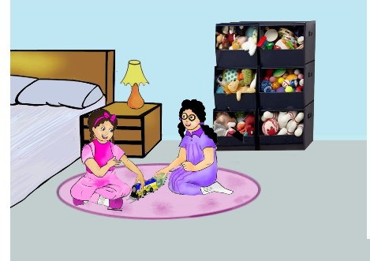
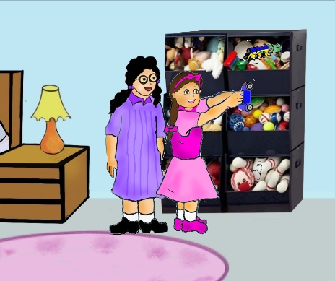
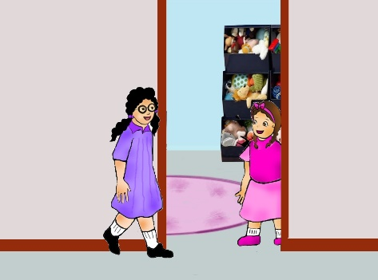
6- أَقْرَأُ، وأَصِلُ الجُمْلَةَ بِالْصّورَةِ الـــمُناسِبَةِ:
مَساءَ الـجُمُعَةِ زارَتْ أَميـرَةُ رِحابَ؛ لِتَلْعَبَ مَعَها.
قَضَتِ البِنْتانِ وَقْتًا جَميلًا في اللَّعِبِ.
ثُمَّ أَعادَتْ رِحابُ لُعَبَها إِلى الخِزانَةِ بنظامٍ.
وزارة التربية والتعليم –الفصل الدراسي الثاني 2020-2021م
اللُّغَةُ العَرَبِيَّةُ / الصَّفُّ الأَوَّلُ الابْتِدائِيُّ/ الدَّرْسُ السّادس: حرف (ق)/ ثانِيًا: التَّحَدُّثُ وَالقِراءَةُ

Slide 11
7- أَقْرَأُ، وأَضَعُ حَوْلَ الكَلِمَةِ الـمُماثِلَةِ:
هَذِهِ سَيّارَةٌ زَرْقاءُ تَقودُها عَنْ بُعْدٍ.
قالَتْ أَميرةُ: "ما أَجْمَلَ لُعَبَكِ يا رِحابُ"!
قَضَتِ البِنْتانِ وَقْتًا جَميلًا في اللَّعِبِ.
تَقودُها
قالَتْ
وَقْتًا
وزارة التربية والتعليم –الفصل الدراسي الثاني 2020-2021م
اللُّغَةُ العَرَبِيَّةُ / الصَّفُّ الأَوَّلُ الابْتِدائِيُّ/ الدَّرْسُ السّادس: حرف (ق)/ ثانِيًا: التَّحَدُّثُ وَالقِراءَةُ

Slide 12
8- أَقْرَأُ الجُمْلَةَ، وأُحَلِّلُها إِلَى كَلِماتِها بِاسْتِعْمالِ (/ ):
/
/
/
/
/
قَضَتِ البِنْتانِ وَقْتًا جَميلًا في اللَّعِبِ.
وزارة التربية والتعليم –الفصل الدراسي الثاني 2020-2021م
اللُّغَةُ العَرَبِيَّةُ / الصَّفُّ الأَوَّلُ الابْتِدائِيُّ/ الدَّرْسُ السّادس: حرف (ق)/ ثانِيًا: التَّحَدُّثُ وَالقِراءَةُ

Slide 13
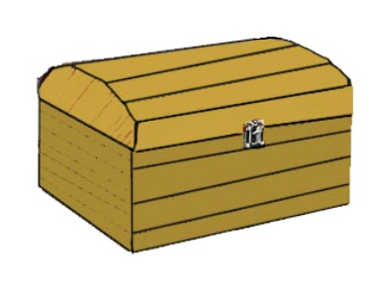
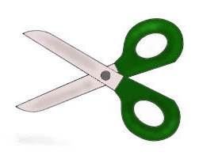
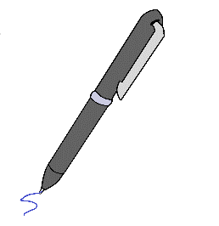
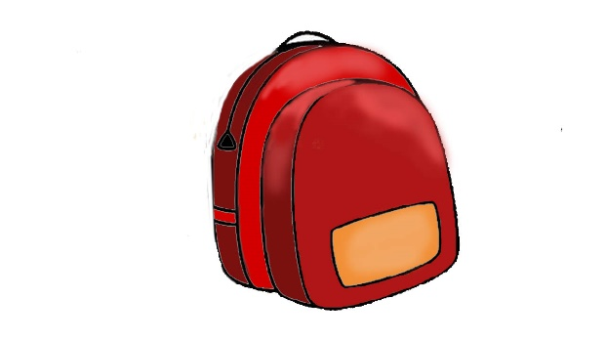
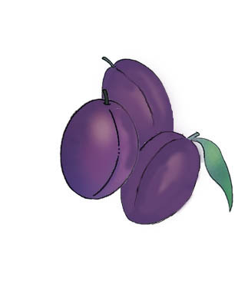
9- أَقْرَأُ
قَلَمٌ مِقَصٌّ صُنْدوقٌ
مِنْقارٌ بَرْقوقٌ حَقيبَةٌ
وزارة التربية والتعليم –الفصل الدراسي الثاني 2020-2021م
اللُّغَةُ العَرَبِيَّةُ / الصَّفُّ الأَوَّلُ الابْتِدائِيُّ/ الدَّرْسُ السّادس: حرف (ق)/ ثانِيًا: التَّحَدُّثُ وَالقِراءَةُ

Slide 14
انْتَهى الدَّرْسُ
وزارة التربية والتعليم –الفصل الدراسي الثاني 2020-2021م
اللُّغَةُ العَرَبِيَّةُ / الصَّفُّ الأَوَّلُ الابْتِدائِيُّ/ الدَّرْسُ السّادس: حرف (ق)/ ثانِيًا: التَّحَدُّثُ وَالقِراءَةُ

Slide 15
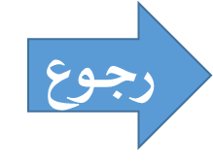
رِحابُ تُحافِظُ عَلَى لُعَبِها
في غُرْفَةِ رِحابَ لُعَبٌ جَميلَةٌ؛ فَهَذا قِطارٌ سَريعٌ، وَهَذِهِ سَيّارَةٌ زَرْقاءُ تَقودُها عَنْ بُعْدٍ، وَتِلْكَ سَمّاعَةٌ تَقيسُ بِها نَبْضَ دُمْيَتِها.
تُحِبُّ رِحابُ لُعَبَها، وَتُحافِظُ عَلَيْها، وَتَضَعُها في خِزانَتِها بِنِظامٍ بَعْدَ اللَّعِبِ.
مَساءَ الـجُمُعَةِ زارَتْ أَميـرَةُ رِحابَ؛ لِتَلْعَبَ مَعَها. قالَتْ أَميرةُ: "ما أَجْمَلَ لُعَبَكِ يا رِحابُ! إِنَّكِ تُحْسِنينَ الـــــمُحافَظَةَ عَلَيْها".
شَكَرَتْ رِحابُ أَميرَةَ، وَقالَتْ لَها: "تَعالَيْ نَلْعَبْ بِالْقِطارِ". فَقالَتْ أَميرَةُ: "حَسَنًا، إِنَّـها لُعْبَتي الْــمُفَضَّلَةُ. "
قَضَتِ البِنْتانِ وَقْتًا جَميلًا في اللَّعِبِ، ثُمَّ أَعادَتْ رِحابُ لُعَبَها إِلى الْخِزانَةِ بِنِظامٍ.
اللُّغَةُ العَرَبِيَّةُ / الصَّفُّ الأَوَّلُ الابْتِدائِيُّ/ الدَّرْسُ السّادس: حرف (ق)/ ثانِيًا: التَّحَدُّثُ وَالقِراءَةُ
وزارة التربية والتعليم –الفصل الدراسي الثاني 2020-2021م

Slide 16
رِحابُ تُحافِظُ عَلَى لُعَبِها
في غُرْفَةِ رِحابَ لُعَبٌ جَميلَةٌ؛ فَهَذا قِطارٌ سَريعٌ، وَهَذِهِ سَيّارَةٌ زَرْقاءُ تَقودُها عَنْ بُعْدٍ، وَتِلْكَ سَمّاعَةٌ تَقيسُ بِها نَبْضَ دُمْيَتِها.
تُحِبُّ رِحابُ لُعَبَها، وَتُحافِظُ عَلَيْها، وَتَضَعُها في خِزانَتِها بِنِظامٍ بَعْدَ اللَّعِبِ.
مَساءَ الـجُمُعَةِ زارَتْ أَميـرَةُ رِحابَ؛ لِتَلْعَبَ مَعَها. قالَتْ أَميرةُ: "ما أَجْمَلَ لُعَبَكِ يا رِحابُ! إِنَّكِ تُحْسِنينَ الـــــمُحافَظَةَ عَلَيْها".
شَكَرَتْ رِحابُ أَميرَةَ، وَقالَتْ لَها: "تَعالَيْ نَلْعَبْ بِالْقِطارِ". فَقالَتْ أَميرَةُ: "حَسَنًا، إِنَّـها لُعْبَتي الْــمُفَضَّلَةُ. "
قَضَتِ البِنْتانِ وَقْتًا جَميلًا في اللَّعِبِ، ثُمَّ أَعادَتْ رِحابُ لُعَبَها إِلى الْخِزانَةِ بِنِظامٍ.
وزارة التربية والتعليم –الفصل الدراسي الثاني 2020-2021م
اللُّغَةُ العَرَبِيَّةُ / الصَّفُّ الأَوَّلُ الابْتِدائِيُّ/ الدَّرْسُ السّادس: حرف (ق)/ ثانِيًا: التَّحَدُّثُ وَالقِراءَةُ

Slide 17
رِحابُ تُحافِظُ عَلَى لُعَبِها
في غُرْفَةِ رِحابَ لُعَبٌ جَميلَةٌ؛ فَهَذا قِطارٌ سَريعٌ، وَهَذِهِ سَيّارَةٌ زَرْقاءُ تَقودُها عَنْ بُعْدٍ، وَتِلْكَ سَمّاعَةٌ تَقيسُ بِها نَبْضَ دُمْيَتِها.
تُحِبُّ رِحابُ لُعَبَها، وَتُحافِظُ عَلَيْها، وَتَضَعُها في خِزانَتِها بِنِظامٍ بَعْدَ اللَّعِبِ.
مَساءَ الـجُمُعَةِ زارَتْ أَميـرَةُ رِحابَ؛ لِتَلْعَبَ مَعَها. قالَتْ أَميرةُ: "ما أَجْمَلَ لُعَبَكِ يا رِحابُ! إِنَّكِ تُحْسِنينَ الـــــمُحافَظَةَ عَلَيْها".
شَكَرَتْ رِحابُ أَميرَةَ، وَقالَتْ لَها: "تَعالَيْ نَلْعَبْ بِالْقِطارِ". فَقالَتْ أَميرَةُ: "حَسَنًا، إِنَّـها لُعْبَتي الْــمُفَضَّلَةُ. "
قَضَتِ البِنْتانِ وَقْتًا جَميلًا في اللَّعِبِ، ثُمَّ أَعادَتْ رِحابُ لُعَبَها إِلى الْخِزانَةِ بِنِظامٍ.
وزارة التربية والتعليم –الفصل الدراسي الثاني 2020-2021م
اللُّغَةُ العَرَبِيَّةُ / الصَّفُّ الأَوَّلُ الابْتِدائِيُّ/ الدَّرْسُ السّادس: حرف (ق)/ ثانِيًا: التَّحَدُّثُ وَالقِراءَةُ

Slide 18
رِحابُ تُحافِظُ عَلَى لُعَبِها
في غُرْفَةِ رِحابَ لُعَبٌ جَميلَةٌ؛ فَهَذا قِطارٌ سَريعٌ، وَهَذِهِ سَيّارَةٌ زَرْقاءُ تَقودُها عَنْ بُعْدٍ، وَتِلْكَ سَمّاعَةٌ تَقيسُ بِها نَبْضَ دُمْيَتِها.
تُحِبُّ رِحابُ لُعَبَها، وَتُحافِظُ عَلَيْها، وَتَضَعُها في خِزانَتِها بِنِظامٍ بَعْدَ اللَّعِبِ.
مَساءَ الـجُمُعَةِ زارَتْ أَميـرَةُ رِحابَ؛ لِتَلْعَبَ مَعَها. قالَتْ أَميرةُ: "ما أَجْمَلَ لُعَبَكِ يا رِحابُ! إِنَّكِ تُحْسِنينَ الـــــمُحافَظَةَ عَلَيْها".
شَكَرَتْ رِحابُ أَميرَةَ، وَقالَتْ لَها: "تَعالَيْ نَلْعَبْ بِالْقِطارِ". فَقالَتْ أَميرَةُ: "حَسَنًا، إِنَّـها لُعْبَتي الْــمُفَضَّلَةُ. "
قَضَتِ البِنْتانِ وَقْتًا جَميلًا في اللَّعِبِ، ثُمَّ أَعادَتْ رِحابُ لُعَبَها إِلى الْخِزانَةِ بِنِظامٍ.
وزارة التربية والتعليم –الفصل الدراسي الثاني 2020-2021م
اللُّغَةُ العَرَبِيَّةُ / الصَّفُّ الأَوَّلُ الابْتِدائِيُّ/ الدَّرْسُ السّادس: حرف (ق)/ ثانِيًا: التَّحَدُّثُ وَالقِراءَةُ

